Slide 1






Conférence-débat
Conference-debate
Paris
24 mai
May 2016
La frontière : une ressource pour les
habitants des territoires frontaliers
Borders: a resource for the inhabitants of border regions
Mission Opérationnelle Transfrontalière

Slide 2
OUVERTURE
OPENING
CONFERENCE-DEBAT
CONFERENCE-DEBATE
Hélène ORAIN
Directrice Générale
Etablissement public du Palais de la Porte Dorée
Director General
Etablissement public du Palais de la Porte Dorée

Slide 3
OUVERTURE
OPENING
CONFERENCE-DEBAT
CONFERENCE-DEBATE
Michel DELEBARRE
Ancien Ministre d'Etat
Sénateur du Nord
Président de la Mission Opérationnelle Transfrontalière
Former Minister of State
Member of Senat
President of the Mission Opérationnelle Transfrontalière

Slide 4
INTRODUCTION A LA THEMATIQUE
INTRODUCTION TO THE TOPIC
CONFERENCE-DEBAT
CONFERENCE-DEBATE
La frontière: une ressource pour les habitants
des territoires frontaliers
Borders: a resource for the inhabitants
of border regions
Anne-Laure AMILHAT SZARY
Professeure à l’Université Grenoble Alpes, France
Professor at the University of Grenoble Alpes, France

Slide 5
TABLE RONDE 1
ROUND TABLE 1
CONFERENCE-DEBAT
CONFERENCE-DEBATE
Frontières ouvertes : quels enjeux ?
Open borders: what stakes?
Animée par / moderated by
Olivier DENERT
Secrétaire général de la MOT
Secretary General of MOT

Slide 6
TABLE RONDE 1
ROUND TABLE 1
CONFERENCE-DEBAT
CONFERENCE-DEBATE
Pour la société civile (FR/CH) / For civil society (FR/CH)
Marcel SCHIESS, Secrétaire Général / General Secretary
Forum transfrontalier Arc Jurassien / Forum transfrontalier Arc jurassien
Pour le monde économique (FR/BE) / For the economic world (FR/BE)
Tillo MESTDAGH, avocat / Lawyer
KPMG Eurométropole Lille-Kortrijk-Tournai / KPMG Eurometropolis Lille-Kortrijk-Tournai
Pour les autorités locales (FR/IT) / For the local authorities (FR/IT)
Joël GIRAUD, Député des Hautes-Alpes / Deputy of Hautes-Alpes
Maire de L’Argentière-la-Bessée / Mayor of L’Argentière-la-Bessée
L’exemple Øresund (SE/DK) / Example of Øresund (SE/DK)
Thomas STEFFENSEN, Chef du Secrétariat / Secretary General
Øresunddirekt / Øresunddirekt

Slide 7
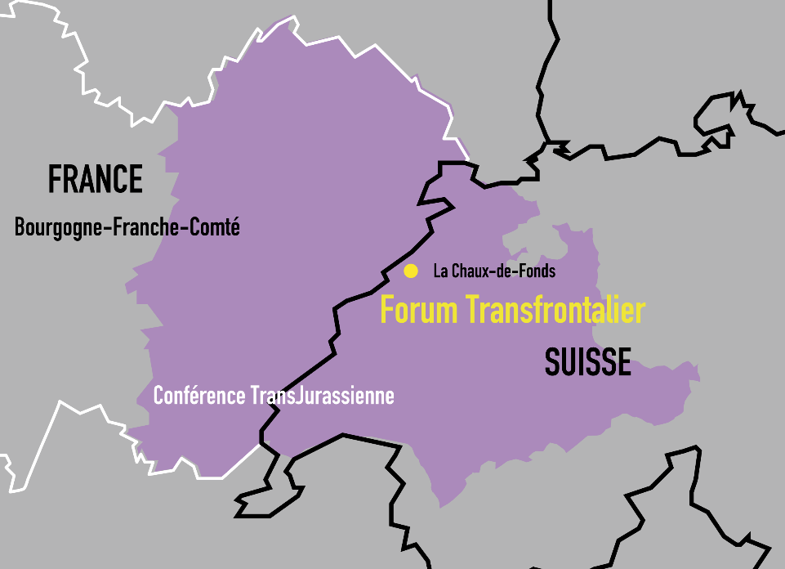
TABLE RONDE 1
ROUND TABLE 1
CONFERENCE-DEBAT
CONFERENCE-DEBATE
Marcel SCHIESS
Secrétaire Général, Forum transfrontalier Arc jurassien Secretary General, Forum transfrontalier Arc jurassien

Slide 8
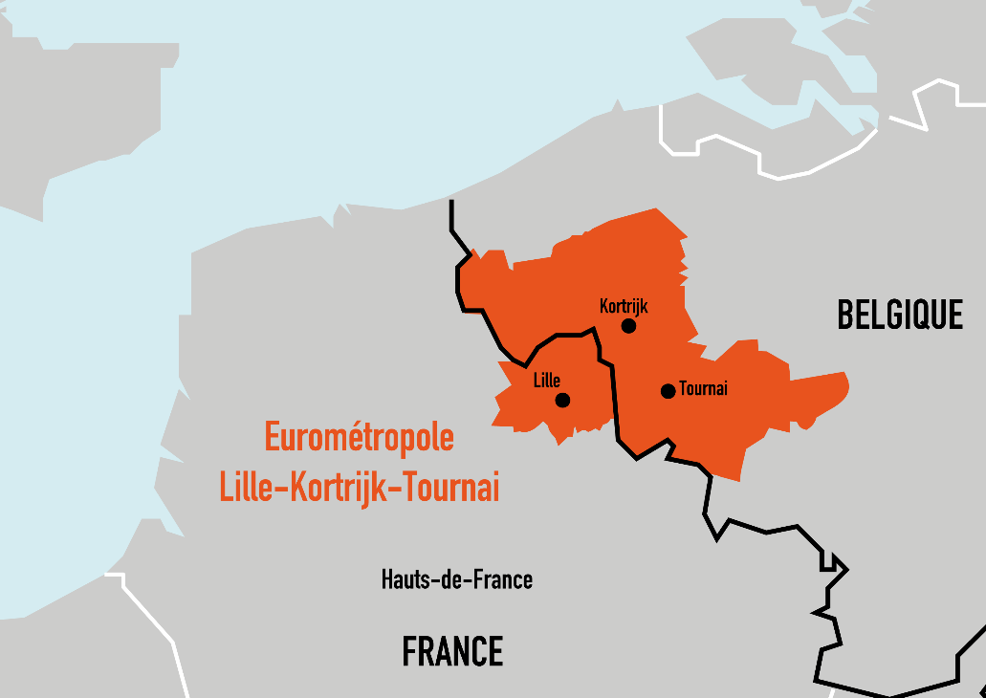
TABLE RONDE 1
ROUND TABLE 1
CONFERENCE-DEBAT
CONFERENCE-DEBATE
Tillo MESTDAGH
Avocat, KPMG Eurométropole Lille-Kortrijk-Tournai
Lawyer, KPMG Eurométropole Lille-Kortrijk-Tournai

Slide 9
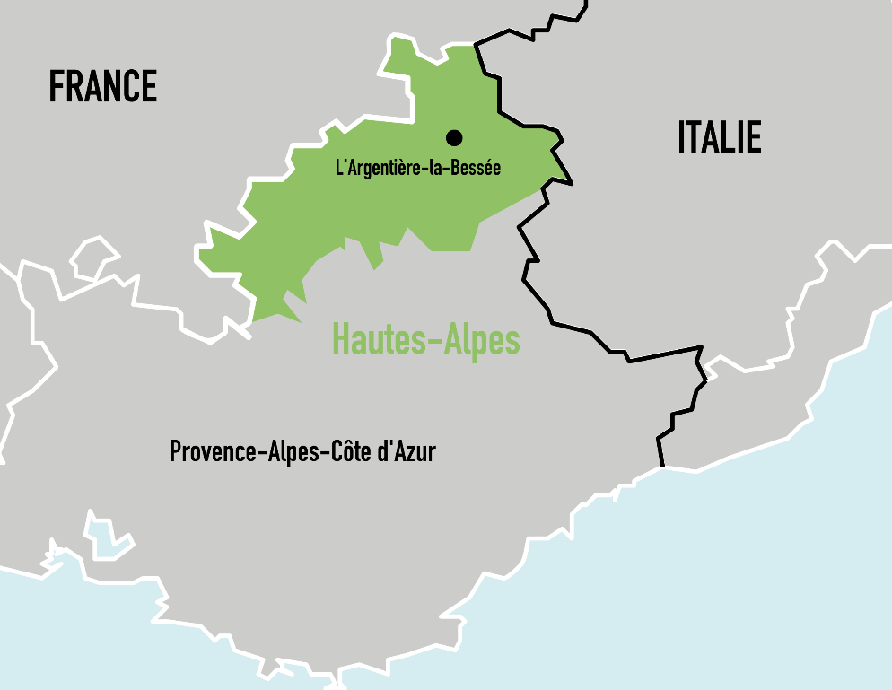
TABLE RONDE 1
ROUND TABLE 1
CONFERENCE-DEBAT
CONFERENCE-DEBATE
Joël GIRAUD
Deputy of Hautes-Alpes, Mayor of L’Argentière-la-Bessée
Deputy of Hautes-Alpes, Mayor of L’Argentière-la-Bessée

Slide 10
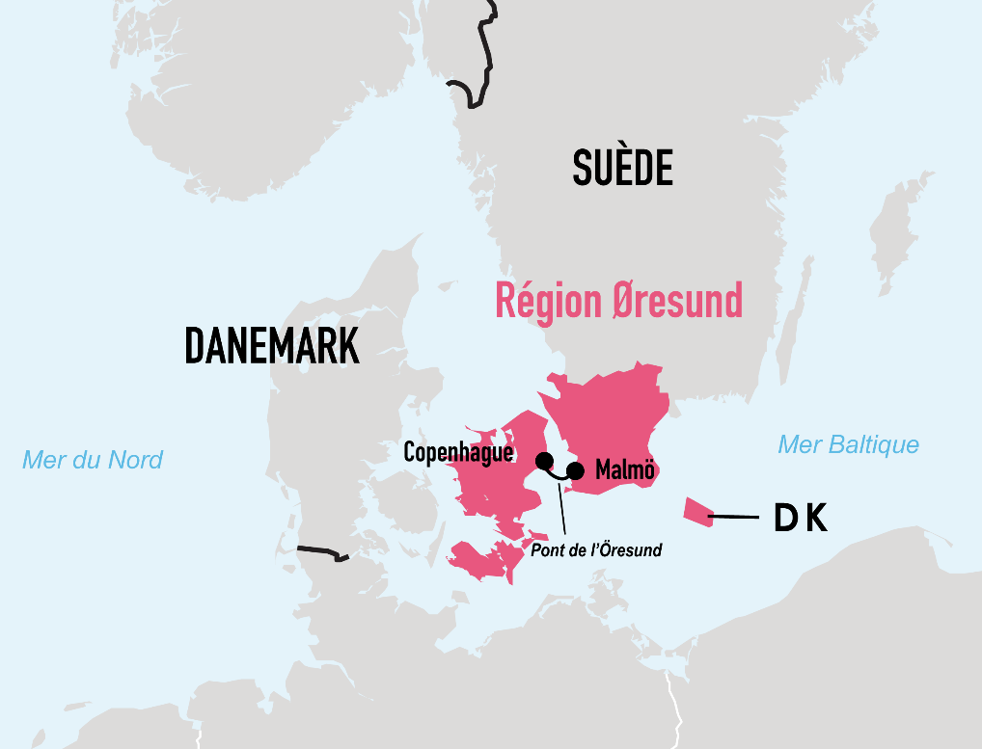
TABLE RONDE 1
ROUND TABLE 1
CONFERENCE-DEBAT
CONFERENCE-DEBATE
Thomas STEFFENSEN
Chef du Secrétariat d’Øresunddirekt
Secretary General, Øresunddirekt

Slide 11
TABLE RONDE 1
ROUND TABLE 1
CONFERENCE-DEBAT
CONFERENCE-DEBATE
Pour la société civile (FR/CH) / For civil society (FR/CH)
Marcel SCHIESS, Secrétaire Général / General Secretary
Forum transfrontalier Arc Jurassien / Forum transfrontalier Arc jurassien
Pour le monde économique (FR/BE) / For the economic world (FR/BE)
Tillo MESTDAGH, avocat / Lawyer
KPMG Eurométropole Lille-Kortrijk-Tournai / KPMG Eurometropolis Lille-Kortrijk-Tournai
Pour les autorités locales (FR/IT) / For the local authorities (FR/IT)
Joël GIRAUD, Député des Hautes-Alpes / Deputy of Hautes-Alpes
Maire de L’Argentière-la-Bessée / Mayor of L’Argentière-la-Bessée
L’exemple Øresund (SE/DK) / Example of Øresund (SE/DK)
Thomas STEFFENSEN, Chef du Secrétariat / Secretary General
Øresunddirekt / Øresunddirekt

Slide 12
TABLE RONDE 1
ROUND TABLE 1
CONFERENCE-DEBAT
CONFERENCE-DEBATE
Frontières ouvertes : quels enjeux ?
Open borders: what stakes?
DEBAT/QUESTIONS DE LA SALLE
DEBATE/QUESTIONS FROM THE FLOOR

Slide 13
TABLE RONDE 2
ROUND TABLE 2
CONFERENCE-DEBAT
CONFERENCE-DEBATE
Quel rôle pour les politiques régionales, nationales et européennes ?
What do the regional, national and
European policies aim for?
Animée par / moderated by
Jean PEYRONY
Directeur général de la MOT
Director General of MOT

Slide 14
TABLE RONDE 2
ROUND TABLE 2
CONFERENCE-DEBAT
CONFERENCE-DEBATE
Quel rôle pour les politiques régionales, nationales et européennes ?
What do the regional, national and European policies aim for?
Région Grand Est / Region Great East
Edouard JACQUE, Conseiller régional délégué aux travailleurs frontaliers
Regional Counselor in charge of cross-border workers
Préfecture Languedoc-Roussillon Midi-Pyrénées /
Prefecture de Région Languedoc-Roussillon Midi-Pyrénées
Marc CHAPPUIS, Secrétaire Général pour les Affaires Régionales
Secretary General for Regional Affairs
Province de Gueldre (NL) / Province of Gelderland (NL)
Michiel SCHEFFER, Vice-président, délégué à l'économie, l'enseignement et l'Europe Vice-governor in charge of economy, education and Europe
Comité des Régions / Committee of the Regions
Jiří BURIÁNEK, Secrétaire Général / Secretary General

Slide 15
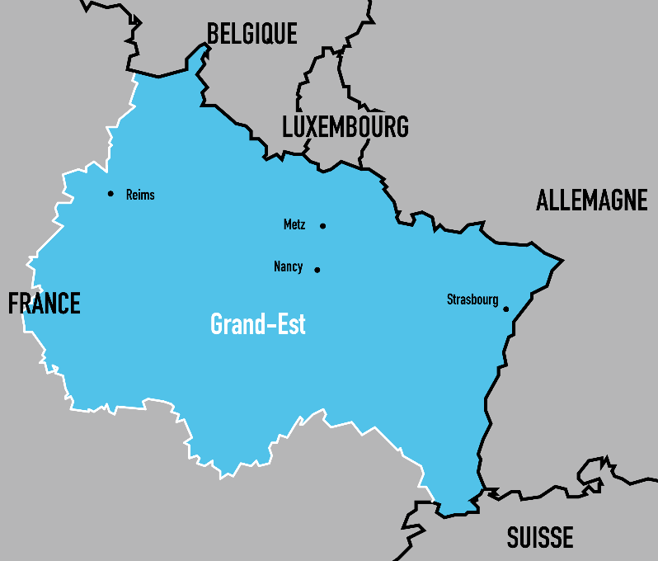
TABLE RONDE 2
ROUND TABLE 2
CONFERENCE-DEBAT
CONFERENCE-DEBATE
Edouard JACQUE
Conseiller régional délégué aux travailleurs frontaliers
Région Grand Est
Regional Counselor in charge of cross-border workers
Region Great East

Slide 16
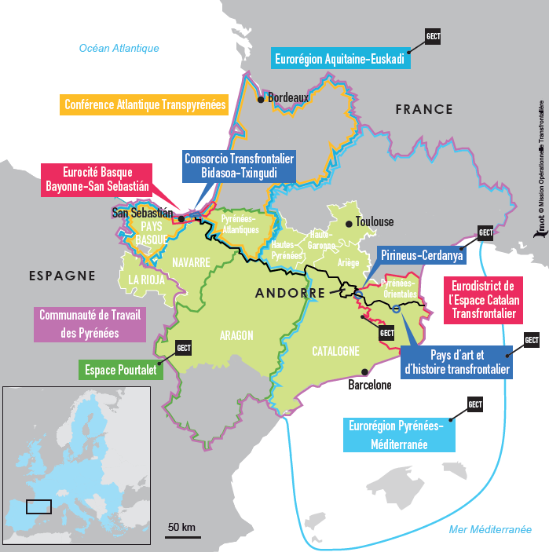
TABLE RONDE 2
ROUND TABLE 2
CONFERENCE-DEBAT
CONFERENCE-DEBATE
Marc CHAPPUIS
Secrétaire Général pour les
Affaires Régionales, Préfecture de Région
Languedoc-Roussillon Midi-Pyrénées
Secretary General for Regional Affairs
Prefecture of the Languedoc-Roussillon
Midi-Pyrénées Region

Slide 17
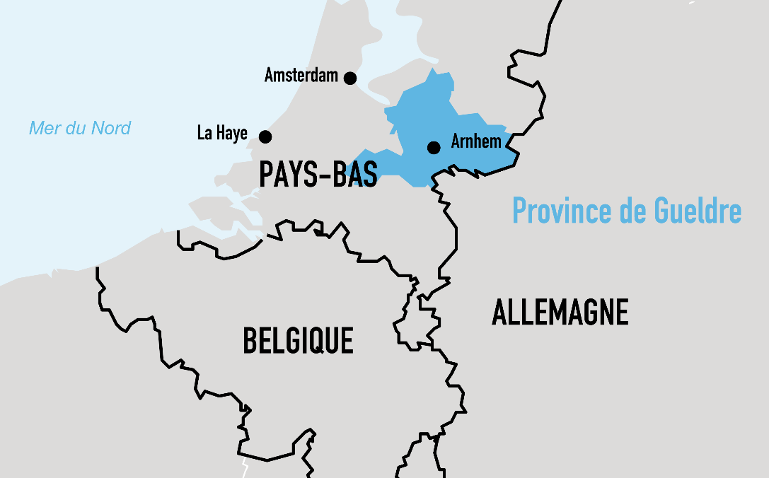
TABLE RONDE 2
ROUND TABLE 2
CONFERENCE-DEBAT
CONFERENCE-DEBATE
Michiel SCHEFFER
Vice-président, délégué à l'économie, l'enseignement et l'Europe
Province de Gueldre (NL)
Vice-governor in charge of economy, education and Europe
Province of Gelderland (NL)

Slide 18

TABLE RONDE 2
ROUND TABLE 2
CONFERENCE-DEBAT
CONFERENCE-DEBATE
Jiří BURIÁNEK
Secrétaire Général, Comité des Régions
Secretary General, Committee of the Regions

Slide 19
TABLE RONDE 2
ROUND TABLE 2
CONFERENCE-DEBAT
CONFERENCE-DEBATE
Quel rôle pour les politiques régionales, nationales et européennes ?
What do the regional, national and European policies aim for?
Région Grand Est / Region Great East
Edouard JACQUE, Conseiller régional délégué aux travailleurs frontaliers
Regional Counselor in charge of cross-border workers
Préfecture Languedoc-Roussillon Midi-Pyrénées /
Prefecture de Région Languedoc-Roussillon Midi-Pyrénées
Marc CHAPPUIS, Secrétaire Général pour les Affaires Régionales
Secretary General for Regional Affairs
Province de Gueldre (NL) / Province of Gelderland (NL)
Michiel SCHEFFER, Vice-président, délégué à l'économie, l'enseignement et l'Europe Vice-governor in charge of economy, education and Europe
Comité des Régions / Committee of the Regions
Jiří BURIÁNEK, Secrétaire Général / Secretary General

Slide 20
TABLE RONDE 2
ROUND TABLE 2
CONFERENCE-DEBAT
CONFERENCE-DEBATE
Quel rôle pour les politiques régionales, nationales et européennes ?
What do the regional, national and European
policies aim for?
DEBAT/QUESTIONS DE LA SALLE
DEBATE/QUESTIONS FROM THE FLOOR

Slide 21
Perspectives et allocutions de clôture
Outlook of the debates and concluding speeches
CONFERENCE-DEBAT
CONFERENCE-DEBATE
Perspectives et
allocutions de clôture
Outlook of the debates and
concluding speeches

Slide 22

Perspectives et allocutions de clôture
Outlook of the debates and concluding speeches
CONFERENCE-DEBAT
CONFERENCE-DEBATE
Marc ABADIE
Directeur du Réseau et des Territoires, Caisse des Dépôts
Director of Network and Territories, Caisse des Dépôts

Slide 23

Perspectives et allocutions de clôture
Outlook of the debates and concluding speeches
CONFERENCE-DEBAT
CONFERENCE-DEBATE
Marie-Caroline BONNET-GALZY
Commissaire Générale, Commissariat Général à l’Egalité des Territoires (CGET)
General Commissionner, Commissariat Général à l’Egalité des Territoires (CGET)

Slide 24

Perspectives et allocutions de clôture
Outlook of the debates and concluding speeches
CONFERENCE-DEBAT
CONFERENCE-DEBATE
Walter DEFFAA
Directeur Général, Direction Générale de la Politique Régionale et Urbaine, Commission européenne
Director General, Directorate-General for Regional and Urban
Policy, European Commission

Slide 25
Paris
24 mai
May 2016
Fin de la Conférence
End of the conference
Rendez-vous maintenant:
Visite de l’exposition « Frontières »
suivi d’un cocktail dînatoire
Rendez-vous now:
Visit of the exhibition “Frontières”
followed by a Dinner buffet
Mission Opérationnelle Transfrontalière

